Slide 1
졸업작품 기획서
2022184005 김경준
2022180038 정진영
2024180002 강석주

Slide 2
02
목차
01
02
팀소개
프로젝트 개요
팀원 소개
고려중인 연구주제
게임 구현 목표
게임 장르 소개
게임 및 플랫폼 선택의 이유
03
04
마을 시스템
마을 컨텐츠
상호작용 시스템
육성 시스템
사육
교배
치장
05
레이싱 컨텐츠
06
기대효과
PVP 모드
솔로 모드
AI 모드

Slide 3





03
팀 소개
김경준
정진영
강석주
2022184005
2022180038
2024180002
클라이언트 1
클라이언트 2
서버
희망 개발 플랫폼
고려 중인 연구 주제
게임 구현 목표
- 언리얼 엔진
- 절차적 애니메이션
- AI
- 모션인식
- 이외에도 게임에 잘 녹여낼 만한 기술
-AI의 행동 패턴 및 알고리즘 구현
-플레이어의 실력에 알맞은 유동적인 AI
-플레이어 간 실시간 대결 및
네트워크 동기화

Slide 4
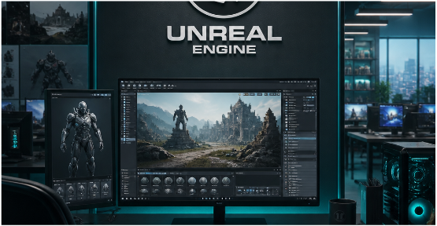
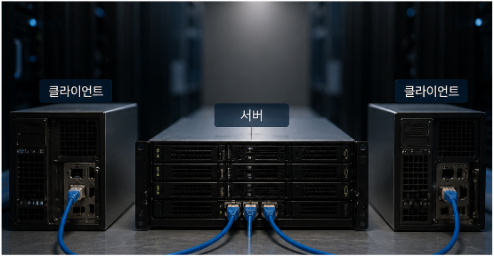
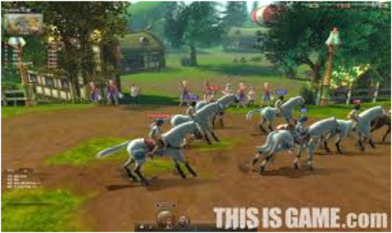
04
프로젝트 개요
플랫폼
네트워크 구조
게임 장르
- 언리얼 엔진 사용
- 고품질 3D 그래픽 구현
- 실시간 렌더링 지원
- 물리 엔진 활용
- 애니메이션 시스템 통합
- 네트워크 기능 제공
- 클라이언트 2개 구성
- 서버 1개 운영
- 멀티플레이 지원
- 실시간 동기화
- 안정적인 통신 구조
- PVP 대전 가능
- 동물 육성 시뮬레이션
- 레이싱 경주 게임
- 육성과 경쟁의 결합
- 전략적 플레이 요소
- 다양한 게임 모드

Slide 5




05
프로젝트 개요
게임 및 플랫폼 선택의 이유
AI 구현
절차적 애니메이션
신기술 습득
실제 구현
- 경쟁형 주행 AI
- 말의 자율 행동
- 게임 플레이 AI 기술 탐구
- 지형과의 실시간 상호작용
- 기존 방식의 한계 극복
- 애니메이션 리소스 최소화
- 캐릭터와 환경 간의 상호작용
극대화
- 교수님 추천 주제 탐색
- 차세대 기술의 실전 적용
- 대규모 최적화 및 연산 기술
- 다이렉트X로는 졸작 기간내에
현실적으로 불가능한 기술 활용이
언리얼에서는 가능
- 졸업작품 프로젝트 진행
- 이론의 실제 적용
- 독창적인 시스템의 기술적 증명
- 완성도 높은 플레이 경험 구축

Slide 6
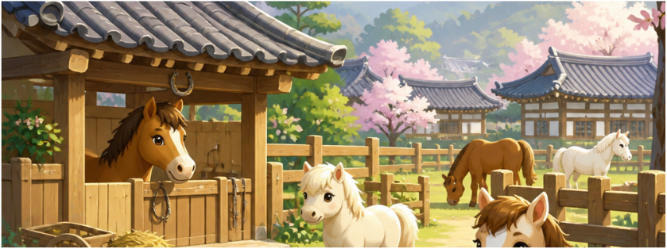
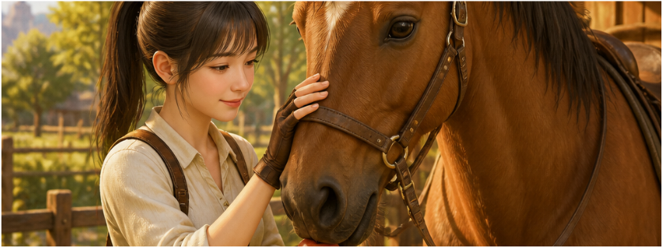
06
마을 시스템
게임 컨텐츠 구성 - 마을 시스템
마을의 역할과 기능
- 게임의 핵심 육성 공간으로 기능
- 말의 성장과 관리가 이루어지는 중심지
- 레이싱 준비를 위한 기반 시스템 제공
- 다양한 육성 컨텐츠가 집중된 허브
플레이어 상호작용
- 플레이어와 동물 간 직접적 상호작용
- 밥먹이기, 교배, 치장 등 관리 활동
- 애착 형성 및 육성 재미 제공
- 전략적 선택을 통한 능력치 향상

Slide 7












07
마을 컨텐츠

Slide 8
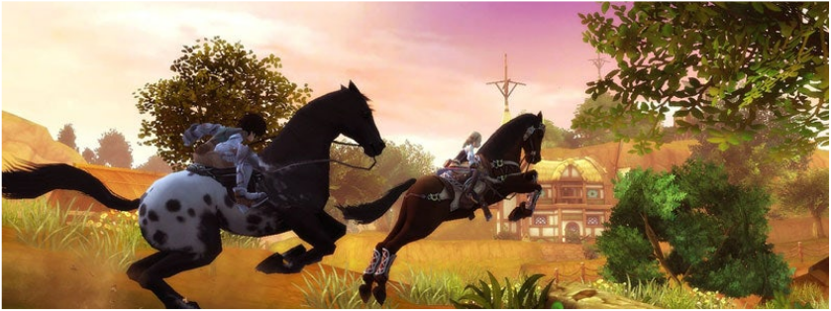
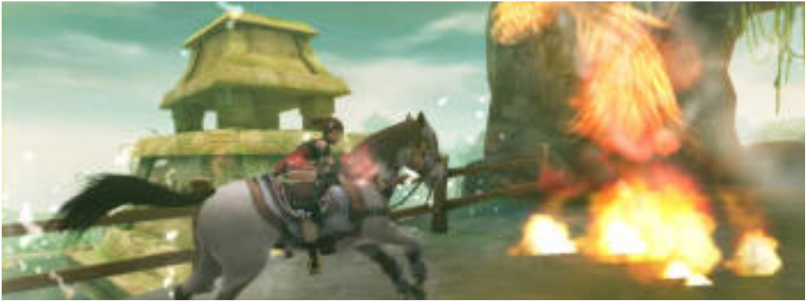
08
레이싱 컨텐츠
게임 컨텐츠 구성 - 레이싱 시스템
말 사육의 꽃, 경마
- 직접 키우는 말로 경마 대회 참가
- 다인 대전을 통한 경쟁 컨텐츠
- PVP 모드, 솔로 모드, AI 모드 지원
- 레이스 순위에 따른 보상 창출
차별화 - '말'이라는 경주 수단
- 플레이어와 말이 호흡하는 듯한 양상
- 승마만의 독특한 레이싱 감각
- 몸싸움, 장애물을 통한 변수 창출

Slide 9
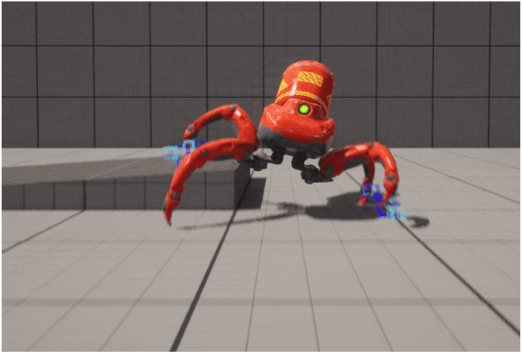
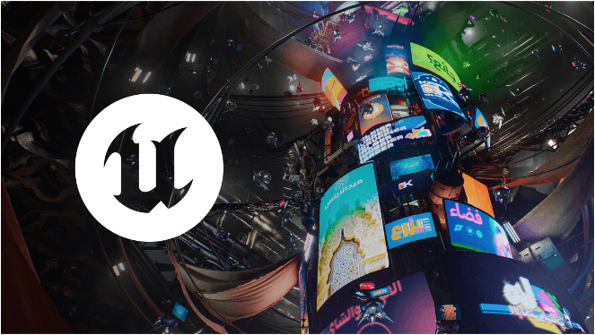
08
기대 효과
- 절차적 애니메이션 활용을 통해 실제적인 움직임 구현
- AI 활용으로 학습하는 가상의 상대 구현
- 다이렉트X로는 졸작 기간내에 현실적으로 불가능한 기술 활용이
언리얼에서는 가능할거로 예상
- 언리얼 기반 개발으로 더욱 사실적이고 실감나는 애니메이션 구현

Slide 10
잘 부탁드립니다 교수님!!!

